Slide 1
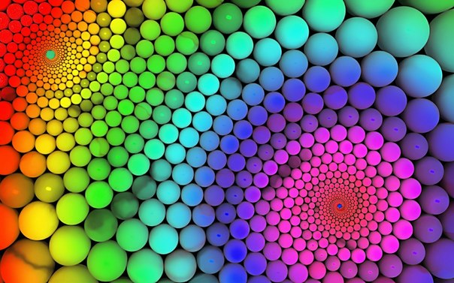
Сучасні цитотехнології та їх використання

Slide 2
Цитотехнології
Цитотехнології — це сукупність методів, які використовують для конструювання нових клітин. Перспективний напрямок сучасної біології — клітинна інженерія — використовує цитотехнології з метою створення нових лікарських препаратів на основі культивування тканин, швидкого розмноження сільськогосподарських культур, створення нових сортів рослин, що вирішує ряд проблем, пов’язаних з охороною природного середовища, подоланням продовольчої проблеми тощо.

Slide 3
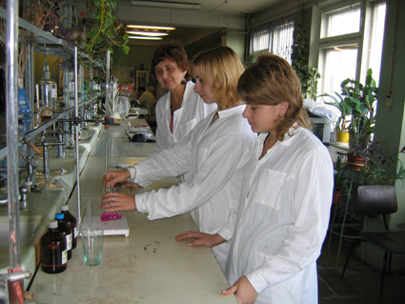
Сучасні цитотехнології
Фахівці в області цитотехнологій ведуть розробки в галузі клітинної та молекулярної біології. Поточні проекти виконуються на сучасному рівні з використанням широкого спектру методів дослідження.
Культуральні роботи проводяться у відповідних умовах в стерильних боксах, оснащених ламінарними шафами і CO2-інкубаторами.

Slide 4
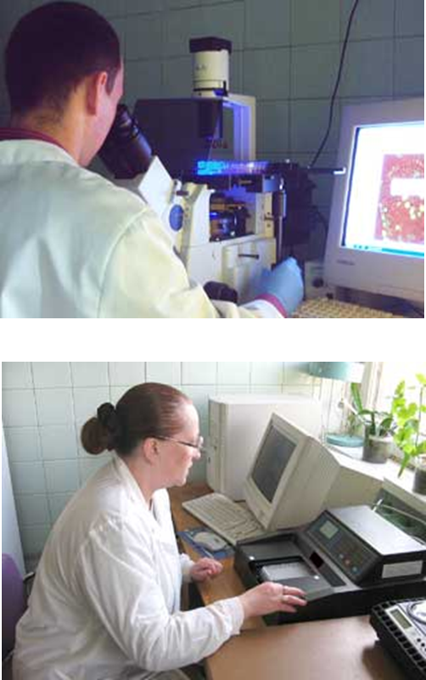
Що використовують?
Для дослідження клітинних культур і внутрішньоклітинних процесів використовуються мікроскопи.
Мікроскопи дозволяють проводити флуоресцентні дослідження
Імуноферментний аналіз проводиться на фотометрі. Аналізатор використовується для біохімічних досліджень.
Флуоресценція - один з видів люмінесценції, що характеризується швидким загасанням світіння після припинення збудження.

Slide 5
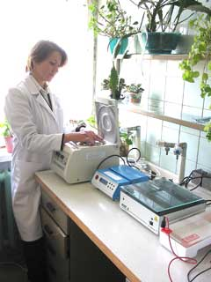
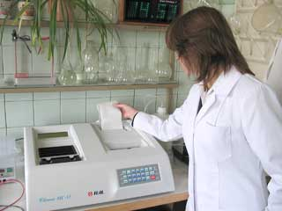
Для досліджень в галузі молекулярної біології використовуються методи ПЛР (включаючи ПЛР у реальному часі), електропорація, горизонтальний і вертикальний електрофорез з системою детектування гелів.

Slide 6
Метод ПЛР
Одним з найсучасніших методів молекулярної біології є метод ПЛР діагностики - полімеразна ланцюгова реакція. Даний метод ПЛР діагностики дозволяє специфічно збільшувати в сотні разів ділянку ДНК збудника захворювання в досліджуваному зразку . Теоретично метод ПЛР діагностики дозволяє виявити навіть єдину копію чужорідної ДНК у зразку , що дозволяє говорити про відсутність у нього межі чутливості . Дослідження методом ПЛР має абсолютну специфічність , тобто якщо метод ПЛР діагностики виконаний правильно , то він не дає хибнопозитивних результатів . Таким чином , щоб виявити збудника і визначити його природу більш точно , потрібно разом із звичайними аналізами здати аналіз ПЛР .

Slide 7
Електропорація
Електропорація - створення пір в біліпідній мембрані під дією електричного поля. Це явище використовується в біотехнології для впровадження макромолекул (звичайно ДНК або РНК) в клітини ссавців, бактерій або рослин.

Slide 8
Імуноферментний аналіз
Імуноферментний аналіз - лабораторний імунологічний метод якісного або кількісного визначення різних сполук, макромолекул, вірусів та ін., в основі якого лежить специфічна реакція антиген-антитіло. Виявлення утвореного комплексу проводять з використанням ферменту в якості мітки для реєстрації сигналу.

Slide 9
Дякую за увагу!

